Slide 1
5-2 clear, class 이름짓기, 글자 크기
김연우

Slide 2
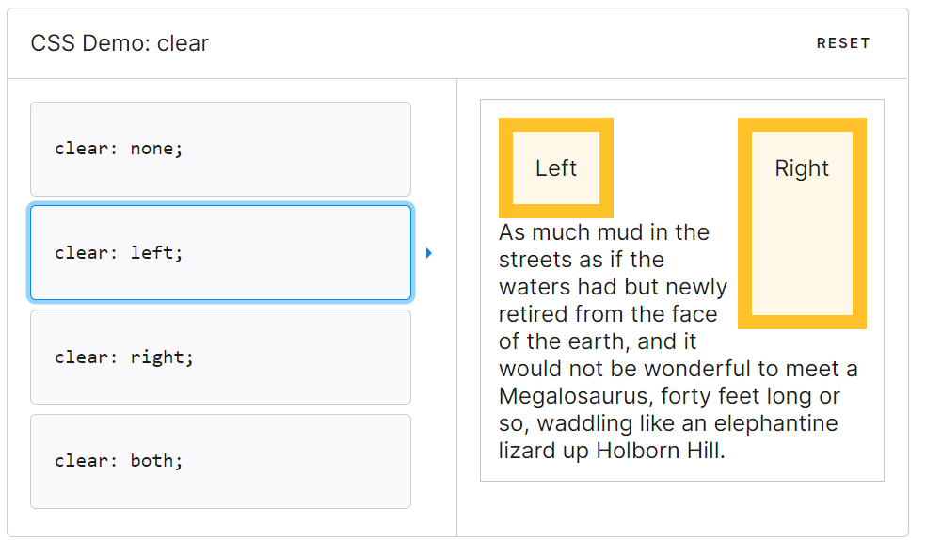
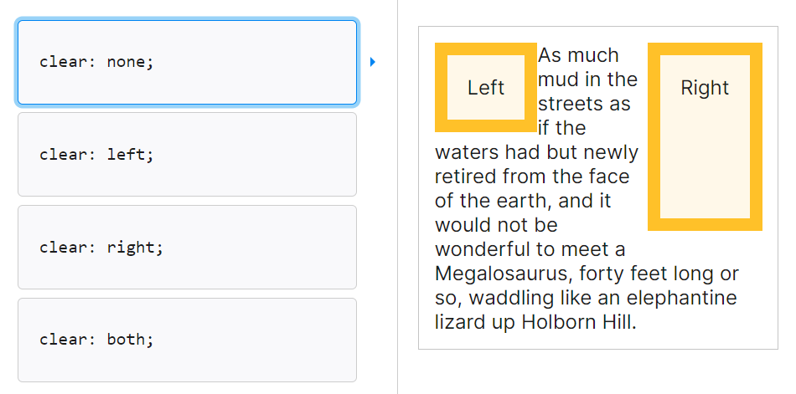
clear
Float -> 블록 포맷 컴텍스트를 해제한다.
Float이 차지하는 영역만큼 해당 요소가 내려옴.

Slide 3
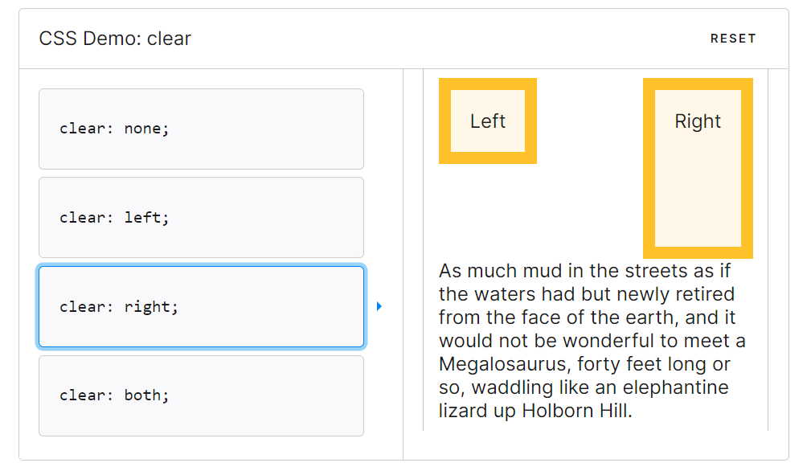
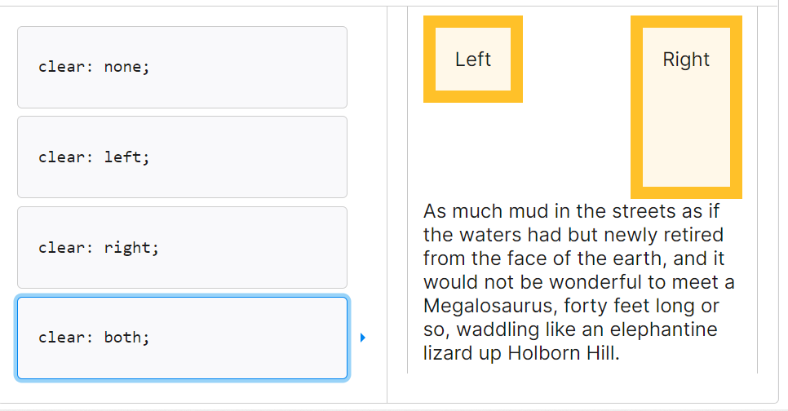
clear
Float -> 블록 포맷 컴텍스트를 해제한다.
Float이 차지하는 영역만큼 해당 요소가 내려옴.

Slide 4
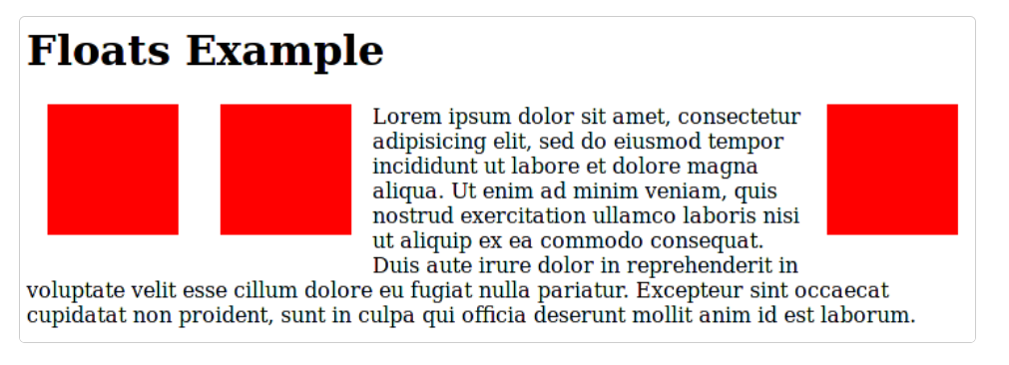
Float 유의사항
Float이 여러 개 존재할 때, 이전 float의 가장자리를 기준으로 위치함.
Clear를 사용하여 지울 수 있음.

Slide 5
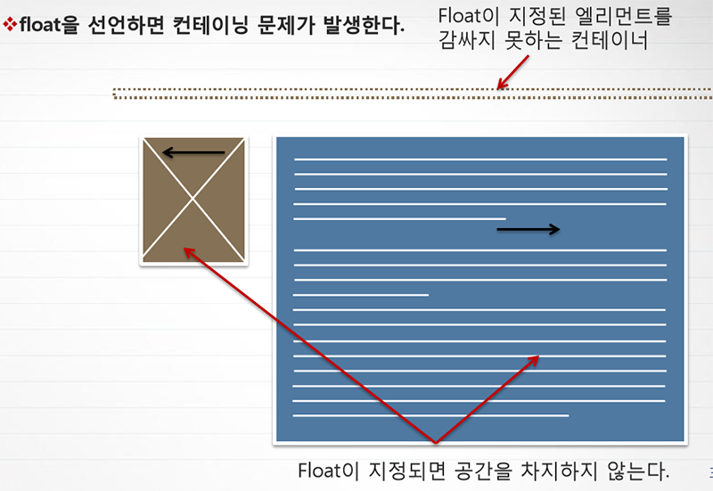
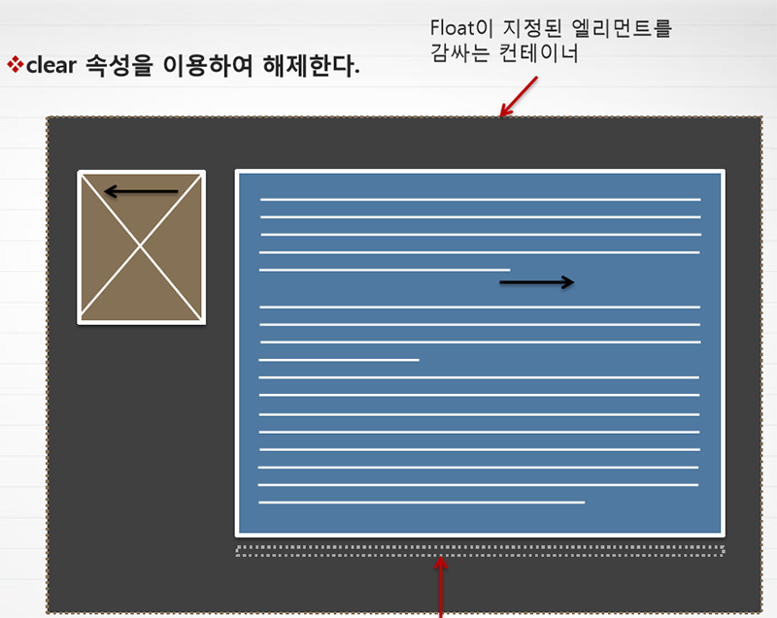
Float 유의사항
Float를 사용하면 부모가 자식 주위를 감싸지 못하는 현상이 발생할 수 있음. -> 레이아웃 무너짐.

Slide 6
Float 유의사항
주로 position: absolute 등을 사용하여 배치
Float을 사용해야만 하는 상황도 있으므로 알아 두긴 해야 함.

Slide 7
id, class 이름 짓는 방법
회사마다 이름을 짓는 방식이 다름
보통 id는 두 단어 이상, class는 한 단어 이상으로 설정

Slide 8
폰트 크기
Font-size: 폰트 크기
Line-height: 컨텐츠의 높이
Line-height가 설정되어 있으면 폰트 크기를 조정하면서 글자가 겹칠 수 있음.

Slide 9
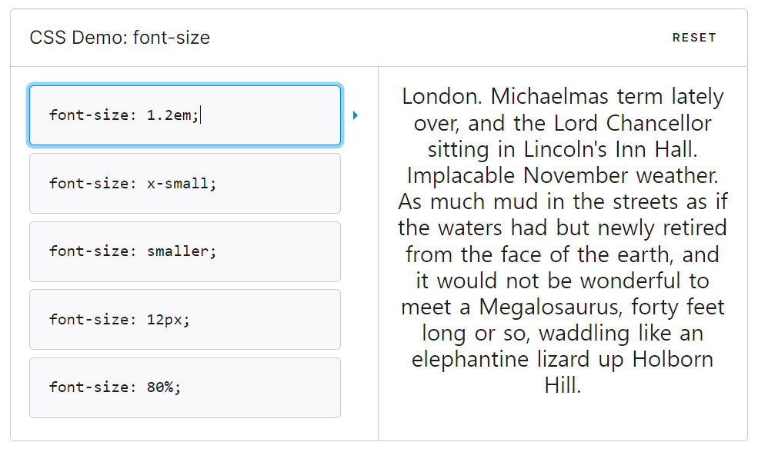
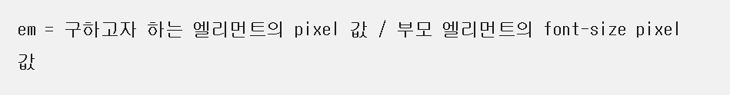
폰트 크기
폰트 크기 종류

Slide 10
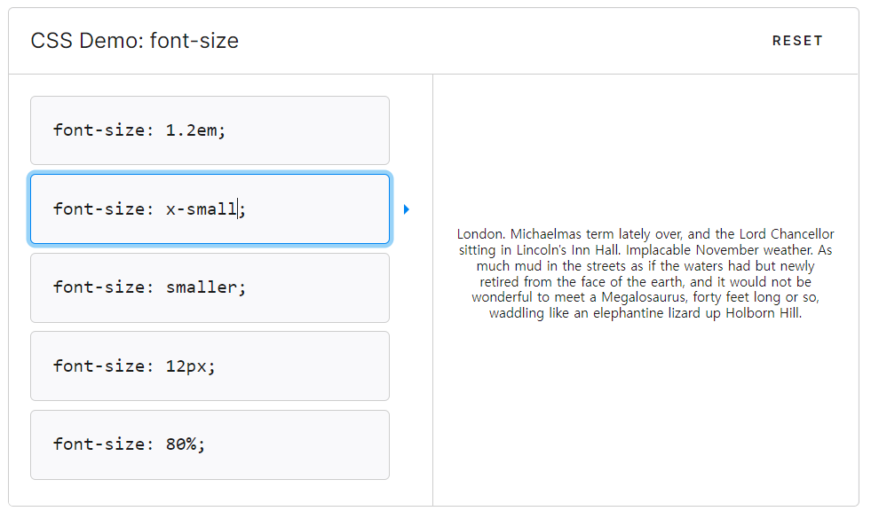
폰트 크기
폰트 크기 종류
기본 폰트 크기
=h3

Slide 11
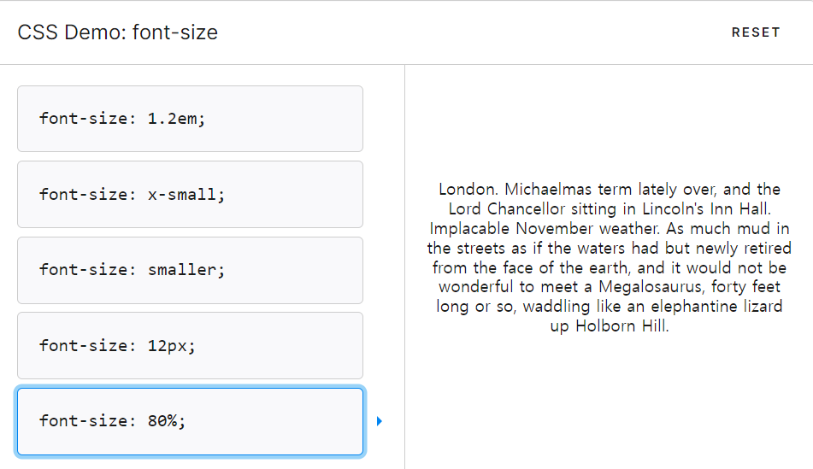
폰트 크기
폰트 크기 종류
폰트 크기의 비율
화면의 크기가 변하면 글자 크기도 함께 변화

Slide 12
폰트 크기
폰트 크기 종류

Slide 13
폰트 크기
폰트 크기 종류

